Slide 1
Quản trị doanh nghiệp tốt: Vai trò Tiểu ban kiểm toán
Ông Phan Đức Hiếu
Viện nghiên cứu quản lý kinh tế Trung ương

Slide 2
Nội dung
Các khái niệm
Vai trò Tiểu ban kiểm toán
Phân biệt với Kiểm toán nội bộ, kiểm toán bên ngoài
Một số Lưu ý

Slide 3
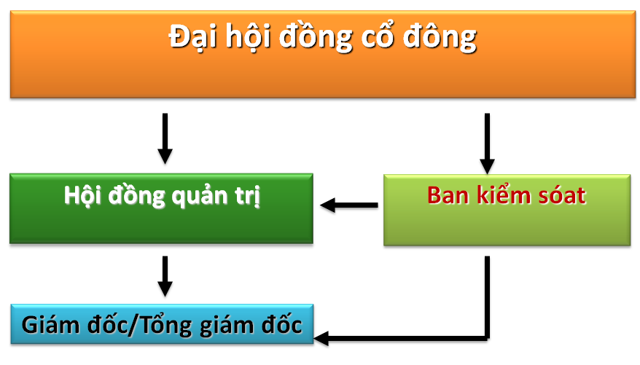
Các khái niệm
Mô hình quản trị doanh nghiệp
Tiểu ban kiểm toán
Notes:
Luật doanh nghiệp: Ban kiểm toán nội bộ thuộc HĐQT
Thực tiễn: Tiểu ủy ban kiểm toán
Vị trí, vai trò, nhiệm vụ, chức năng == thực hiện theo thực tiễn tốt về quản trị doanh nghiệp = không có bất kỳ thêm sự hướng dẫn nào nữa
------

Slide 4
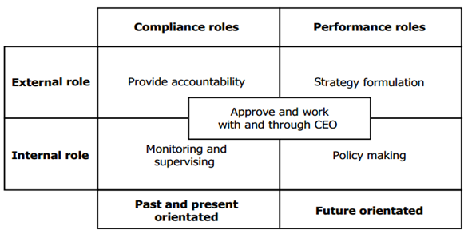
Vai trò của Hội đồng quản trị
Trách nhiệm giải trình
(Accountability)
Hoạch định chiến lược
Làm việc và phối hợp với CEO
Theo dõi và giám sát
Xây dựng khung chính sách
Nguồn: Training course on CG – Singapore 2015

Slide 5
Vai trò Hội đồng quản trị
Phân biệt HĐQT và GĐ/TGĐ
Quản lý & Nhân viên
HĐQT
CEO

Slide 6
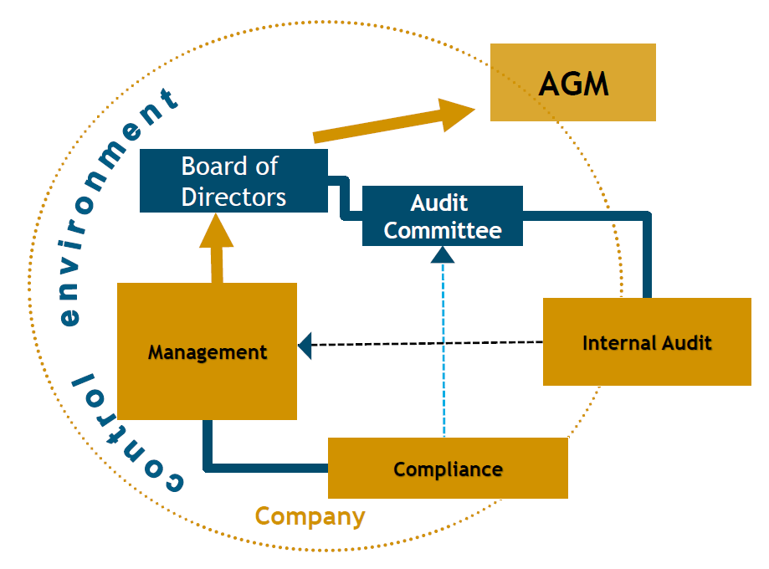
Vai trò Tiểu ban kiểm toán
ĐHĐCĐ
HĐQT
Tiểu ban kiểm toán
CEO & Quản lý
Kiểm toán nội bộ
Tuân thủ
Nguồn: Master course on audit committee – Bangkok 2016

Slide 7
Quan hệ với HĐQT
Cơ quan “chuyên môn”:
Thông tin cho HĐQT thường đơn giản là về vấn đề gì “What”, ví dụ:
… Tình hình hoạt động của công ty là gì?
… Bộ phận quản lý đã làm gì?
Tiểu ban kiểm toán sẽ giúp “giải nghĩa” thông tin nói trên “what does that mean”:
Thế thì sao…? &
Nếu vậy thì sẽ làm gì … ?

Slide 8
Nhiệm vụ cụ thể của TBKT
Một số nhiệm vụ cơ bản …
Theo dõi & đánh giá the integrity hệ thống báo cáo tài chính của công ty
Kiến nghị HĐQT về thuê kiểm toán bên ngoài, bao gồm và phạm vi công việc và mức phí đối với kiểm toán bên ngoài
Theo dõi và đảm bảo tính độc lập của kiểm toán nội bộ, chất lượng hoạt động kiểm toán nội bộ và hiệu quả của quy trình kiểm toán nội bộ.
Xây dựng và thực hiện chính sách về phạm vi công việc đối với dịch vụ tư vấn của kiểm toán bên ngoài

Slide 9
Nhiệm vụ cụ thể của TBKT
Một số nhiệm vụ cơ bản … (tiếp)
Xem xét, đánh giá hệ thống quản lý rủi ro và kiểm soát nội bộ của công ty
Theo dõi và đánh giá tính hiệu quả của hoạt động kiểm toán nội bộ
Báo cáo và kiến nghị HĐQT về vấn đề cấp thiết cần phải có thay đổi hoặc hoàn thiện
Bộ phận thường trực tiếp nhận thông tin liên quan đến chuẩn mực đạo đức trong hoạt động kinh doanh

Slide 10
Cơ cấu, chuyên môn của TBKT
Thường gồm 3 thành viên (có thể 4 or 5)
Phần lớn (or 100%) là thành viên HĐQT độc lập hoặc ít nhất trưởng ban là TVHĐQT độc lập
Chuyên môn về kế toán hoặc tài chính
Mức độ chuyên môn, tốt nhất là chuyên nghiệp/hành nghề (Professional)

Slide 11
TBKT và Kiểm toán nội bộ, kiểm toán bên ngoài
Quan hệ với IA
Theo dõi và đánh giá hoạt động của Kiểm toán nội bộ
Quan hệ với EA
Bổ nhiệm kiểm toán bên ngoài và giám sát quan hệ giữa công ty và kiểm toán bên ngoài
Kiến nghị mức phí kiểm toán cho HĐQT và thông qua các dịch vụ tư vấn của kiểm toán bên ngoài
Thống nhất với kiểm toán bên ngoài về nội dung và phạm vi kiểm toán; đánh giá hệ thống kiểm soát chất lượng kiểm toán viên
Đảm bảo Kiểm toán nội bộ có đủ nguồn lực và có vị trí phù hợp để thực hiện nhiệm vụ
Đảm bảo tính độc lập trong hoạt động
Xem xét việc tiếp thu kiến nghị cuả Kiểm toán nội bộ đối với CEO và bộ phận quản lý
Nguồn: Master course on audit committee – Bangkok 2016

Slide 12
Một số Lưu ý
Tỷ lệ phần trăm các HĐQT có mỗi loại ủy ban sau:
Ủy ban Kiểm toán: 90-100%
Ủy ban Rủi ro: 50-60%
Ủy ban Lương thưởng: 30-40%
Ủy ban Bổ nhiệm: 5-10%
Nguồn: Tóm tắt chính sách IFC

Slide 13
Một số Lưu ý
Vs
Nguồn: Hình ảnh lấy từ internet

Slide 14
Xin cám ơn

